Slide 1
囚徒困境博弈 Prisoner’s Dilemma Game
赵小薇
2017-3-23

Slide 2
什么是囚徒博弈困境
囚徒困境的故事讲的是，两个嫌疑犯作案后被警察抓住，分别关在不同的屋子里接受审讯。警察知道两人有罪，但缺乏足够的证据。警察告诉每个人:
若一人认罪并作证检控对方(相关术语称"背叛"对方)，而对方保持沉默，此人将即时获释，沉默者将判监10年。
若二人都保持沉默(相关术语称互相"合作")，则二人同样判监1年。
若二人都互相检举(相关术语称互相"背叛")，则二人同样判监8年。

Slide 3
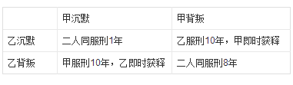
囚徒博弈双方策略

Slide 4
囚徒到底应该选择哪一项策略，才能将自己个人的刑期缩至最短?两名囚徒由于隔绝监禁，并不知道对方选择;而即使他们能交谈，还是未必能够尽信对方不会反口。
试设想困境中两名理性囚徒会如何作出选择:
若对方沉默时，背叛会让我获释，所以会选择背叛。
若对方背叛指控我，我也要指控对方才能得到较低的刑期，所以也是会选择背叛。
二人面对的情况一样，所以二人的理性思考都会得出相同的结论--选择背叛。
因此，这场博弈结果二人都背叛对方，同样服刑8年。
博弈的前提：理性人假设，追求个人利益最大化——导致获得较低收益。

Slide 5
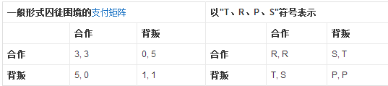
囚徒博弈的一般形式：payoff matrix

Slide 6
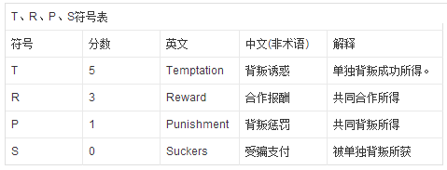
囚徒困境假定 T>R>P>S，并且2R>T+S。

Slide 7
囚徒博弈的意义
多人囚徒博弈即公地悖论。
除了囚徒博弈以外，根据博弈收益矩阵参数不同，还有鹰鸽博弈、雪堆博弈、猎鹿博弈等。
囚徒困境博弈（Prisoner’s Dilemma Game）反映了个体在群体交互中的策略选择矛盾。为研究“合作”的产生与扩散问题提供了重要的数学模型。

Slide 8
一次性博弈：One Shot Game
如果囚徒博弈仅在两名参与者间进行一次，那么“相互背叛”必然是双方的策略。
如果是多次博弈呢？假设双方知道博弈执行n次
第 n 次： 背叛 vs 背叛
第 n-1 次：背叛 vs 背叛
第 n-2 次：背叛 vs 背叛
……
第 1 次：背叛 vs 背叛

Slide 9
二人重复博弈：Iterated Game
假定 T>R>P>S，并且2R>T+S: 避免二人通过轮流背叛对方获得比合作更高的收益
参与博弈的任意一方无法获知博弈何时终止
博弈不能随意停止或者退出
根据以上假设，你的策略是什么？
用C++编写你的智能博弈者。

Slide 10
程序设计：如何提炼类？
编写“二人重复囚徒博弈”的程序。班内所有学生每人编写一段代码用来与其他所有学生进行博弈。
博弈时所有学生的代码都代表一个智能的“博弈参与者”（Player）具有一个用于区别于其他人的id，并具有一个博弈功能：能够按照某种学生提前设定的逻辑给出下一次博弈的策略。
博弈参与者无法提前知道对手的下一步策略，但是能够在本次博弈完成后得知对手策略。二人重复囚徒博弈进行若干轮（100-1000之间），博弈双方无法获知进行的轮次数。每次博弈后会按照经典收益矩阵统计博弈双方的各自收益并与之前轮次累加。

Slide 11
决策依据来自哪里？
记忆 + 决策 Memory and Decision Making
记忆内容：对手策略；对局历史；收益变化
记忆量： 有无；少多
决策：对于记忆的处理（分析对手或者发现自己的最优反应），或者诱导对手？
每个博弈参与者的记忆内容与决策方法均自己定义。

Slide 12
统计与胜出者判定
博弈参与者与除自身外所有其他班内博弈参与者两两博弈，最后所有博弈收益累加，作为其最终成绩。
最后，所有博弈参与者的最终成绩将全部被列出。
你能否成为最后胜出者？

Slide 13
类的设计
博弈参与者类
Player1234：自定义记忆, 自定义nextStrategy，id, 获知对手策略
Player5678：自定义记忆，自定义nextStrategy，id，获知对手策略
基类Player

Slide 14
类的设计 见 IPDG.cpp
博弈规则类PDRule
R、S、T、P 的设定；计算收益
二人重复囚徒博弈 IterationPDG
设定博弈双方；
博弈轮次；执行循环博弈并统计博弈双方收益
主函数：
建立所有参与竞赛的博弈者对象，两两博弈，结果累加并输出。

Slide 15
囚徒博弈假定每个参与者(即"囚徒")都是利己的，即都寻求最大自身利益，而不关心另一参与者的利益，这也就是经典经济学中的"理性人假设"。参与者某一策略所得利益，如果在任何情况下都比其他策略要低的话，此策略称为"严格劣势"，理性的参与者绝不会选择。另外，没有任何其他力量干预个人决策，参与者可完全按照自己意愿选择策略。

